Slide 1
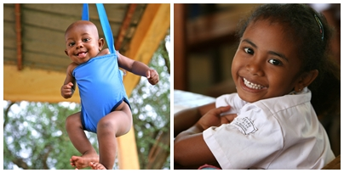
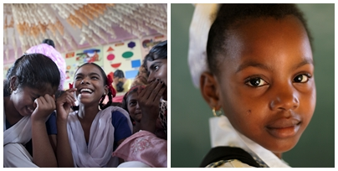
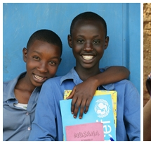
Witamy serdecznie!
Gala Biznesu na Rzecz Dzieci

Slide 2
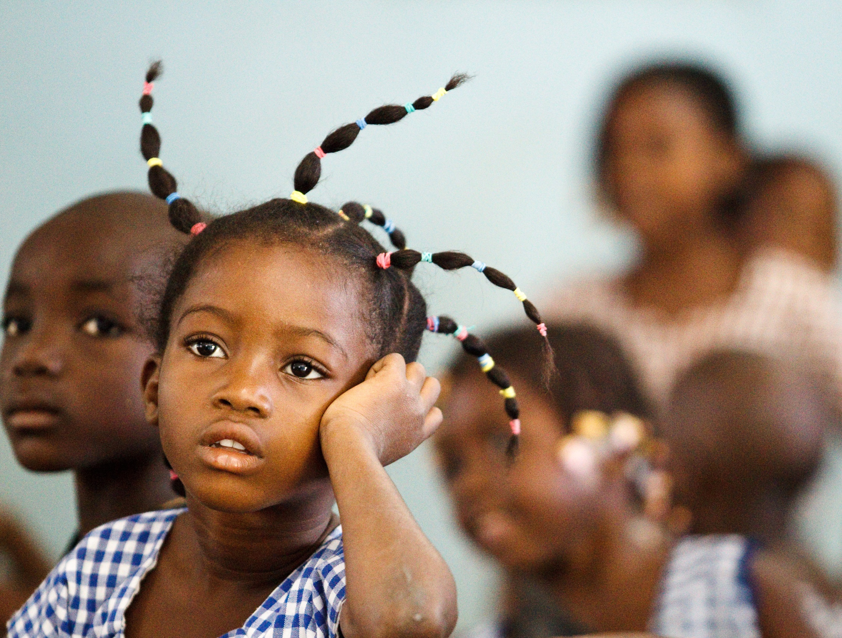
Dlaczego tu jesteśmy?

Slide 3
T R Z Ę S I E N I E Z I E M I
POWÓDŹ
G Ł Ó D
T S U N A M I
SUSZA
We współczesnym świecie klęski żywiołowe zdarzają się niemal codziennie.

Slide 4
Powodów, dla których dzieci na całym świecie potrzebują wsparcia jest więc wiele.
Jesteśmy tu, by im pomóc!
Tylko jak to zrobić mądrze, z głową i odpowiedzialnie?

Slide 5
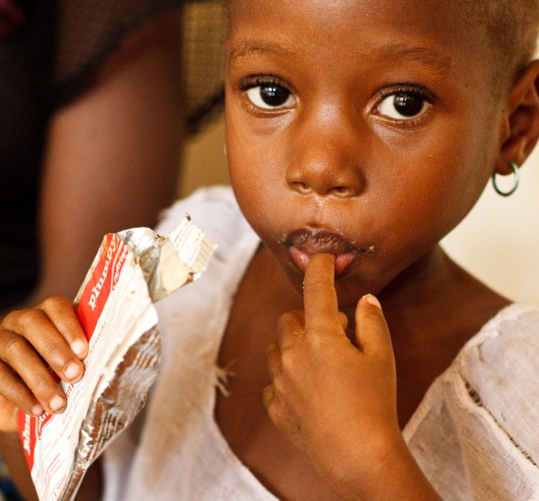
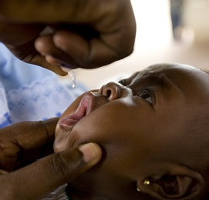
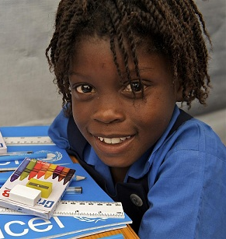
UNICEF ma na to proste i skuteczne rozwiązanie.
Prezenty bez Pudła to ratujące życie produkty, które pozwalają przetrwać najtrudniejsze chwile, utrzymują w zdrowiu i pomagają zdobyć dzieciom wykształcenie. Każdy z Państwa może je ufundować!

Slide 6
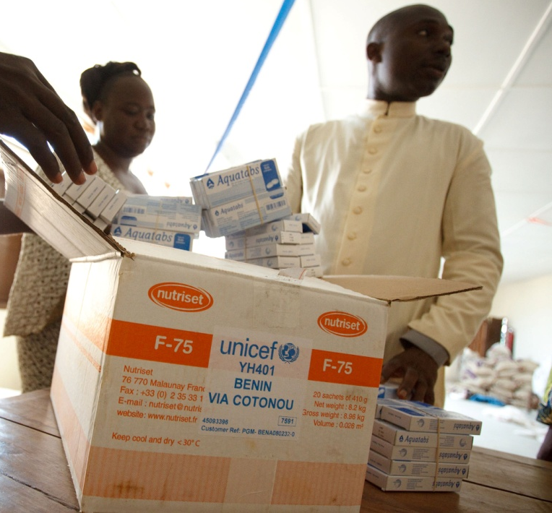
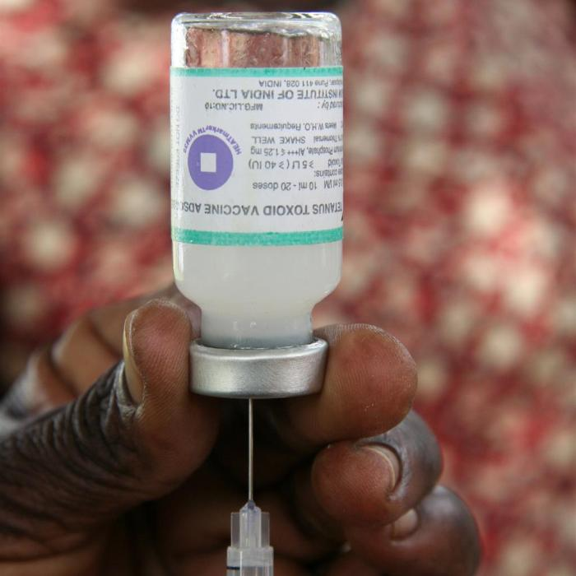
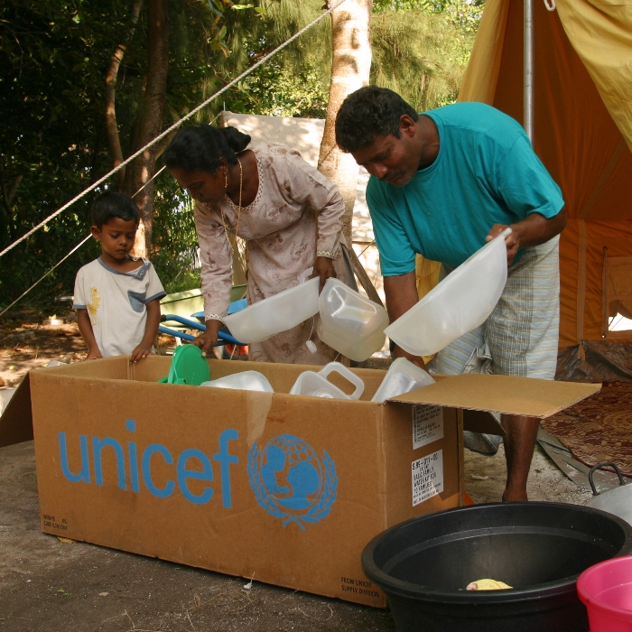
Potrzeby są ogromne!
Niosąc na całym świecie pomoc humanitarną i realizując programy rozwojowe, pracownicy i wolontariusze UNICEF codziennie wykorzystują w swojej pracy wiele różnych produktów, jak np. szczepionki, żywność terapeutyczną, zeszyty, leki.

Slide 7
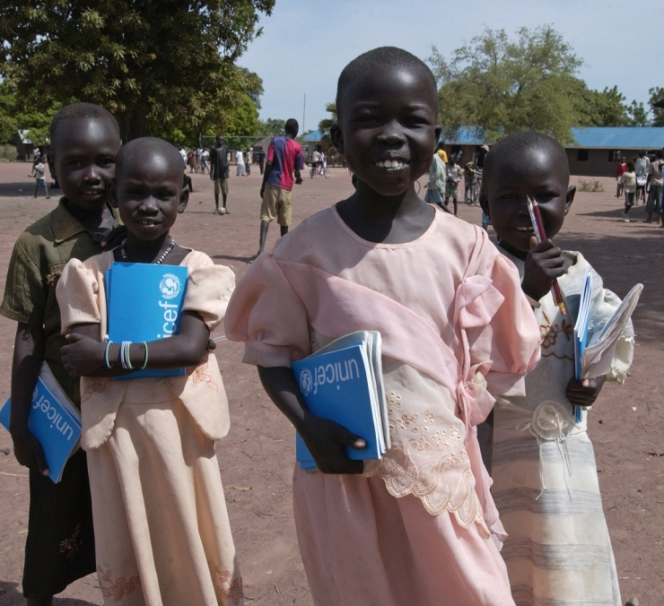
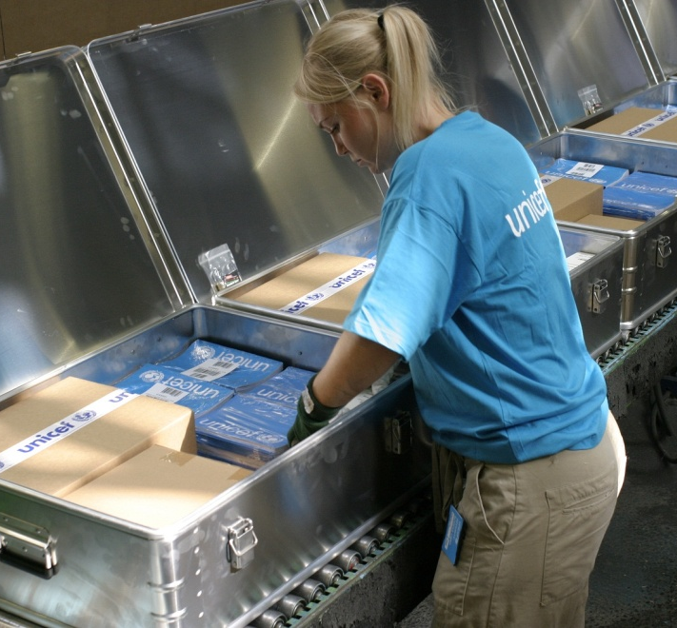
Mechanizm pomocy jest bardzo prosty!
Państwo inwestują w produkt, a UNICEF pakuje i wysyła pomoc! Kiedy ratuje się życie dziecka, nie ma chwili do stracenia! Przekonacie się Państwo, że z UNICEF działa się exspressowo!
Polska – tu wybierają Państwo produkt, np. zeszyty.
2. Dania – w magazynie UNICEF
w Kopenhadze produkt jest
pakowany i przygotowywany
do…
3. …wysyłki w świat, a dokładnie tam, gdzie jest teraz najbardziej potrzebny!

Slide 8
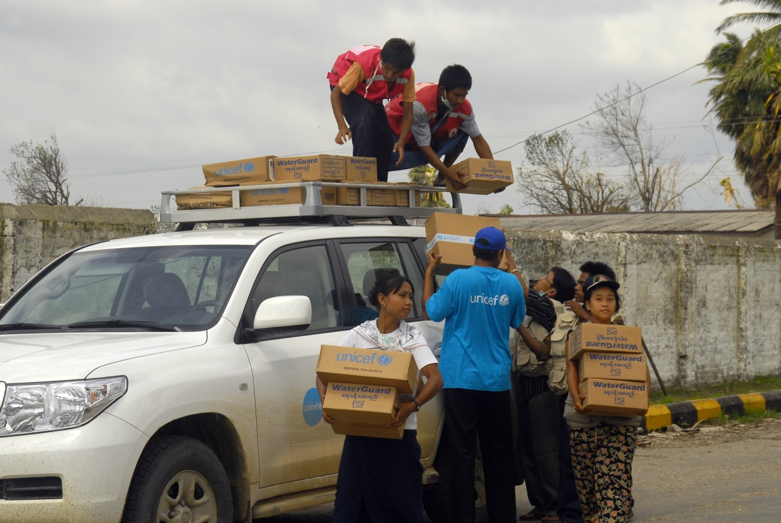
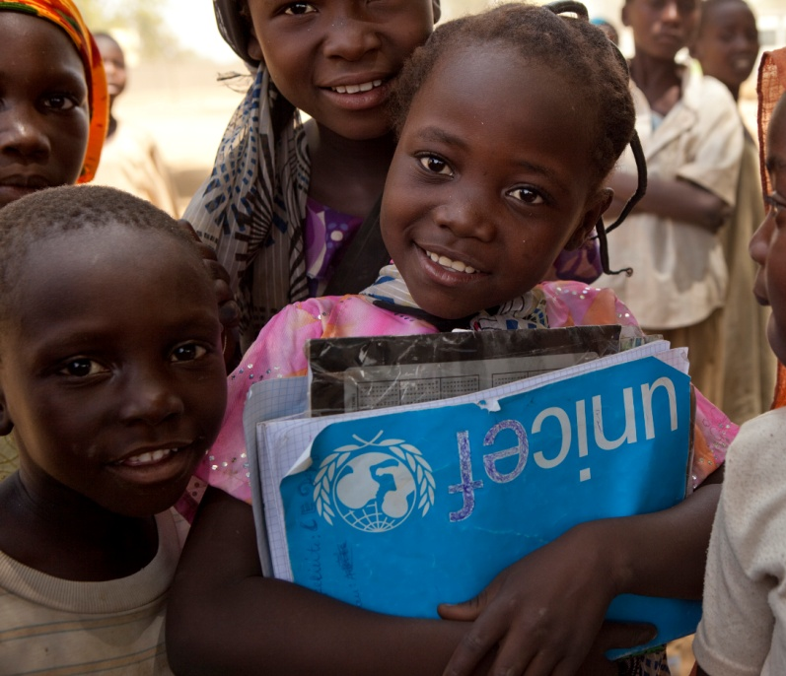
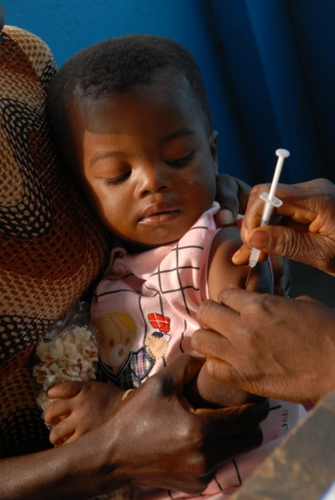
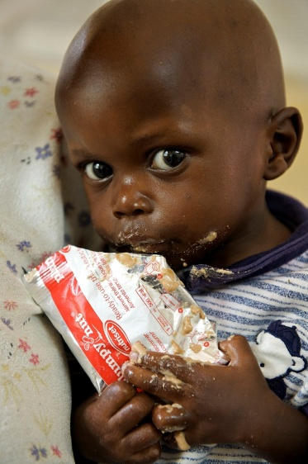
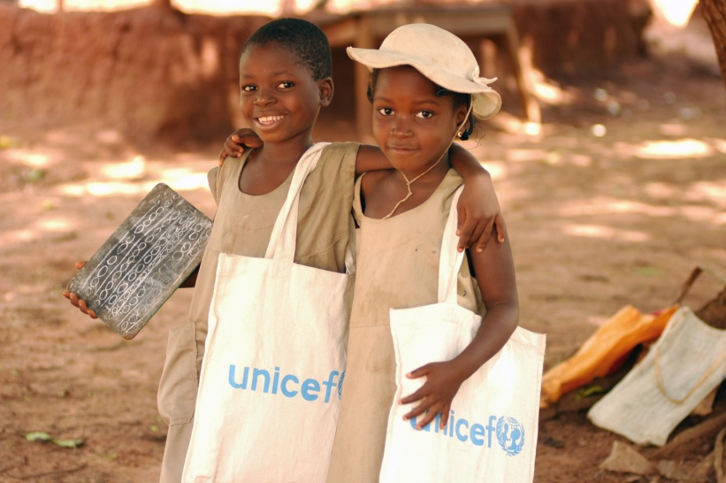
Na miejscu produkty zaczynają działać od razu!

Slide 9
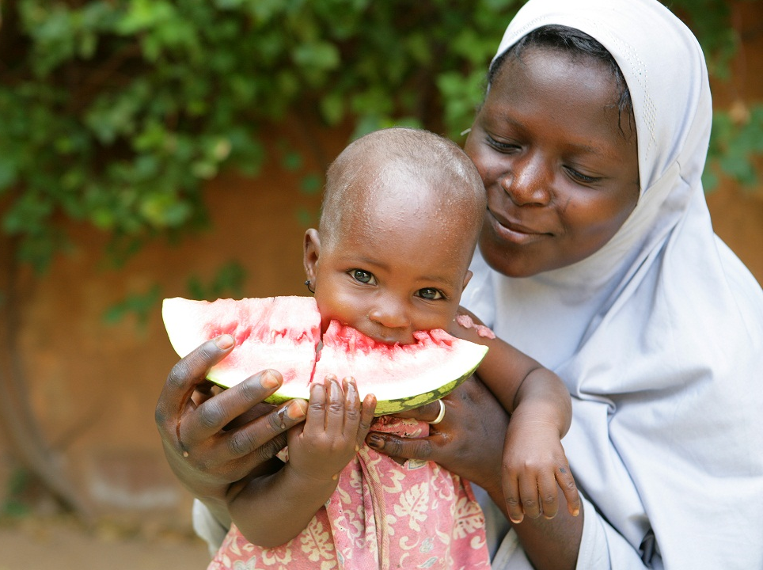
Wybór należy do Państwa!
Czy zdrowie i życie dziecka mogą być dobrą inwestycją?
Dzięki Prezentom bez Pudła wiedzą Państwo w co inwestują i ile dokładnie to kosztuje.
To bardzo przejrzysta forma pomocy!

Slide 10
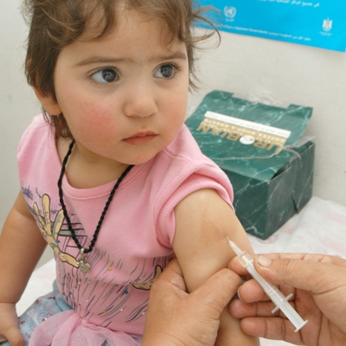
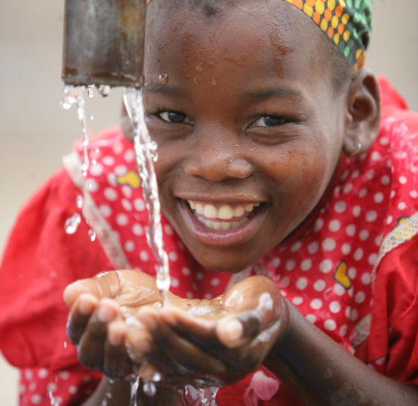
Poznajmy wszystkie kategorie inwestowania!
zdrowie
woda
edukacja
Zdrowie, Woda oraz Edukacja – to Państwo wybierają, w który obszar zainwestują!
ZDROWIE -
inwestycja bezcenna
WODA - inwestycja trwała
EDUKACJA - inwestycja długoterminowa

Slide 11
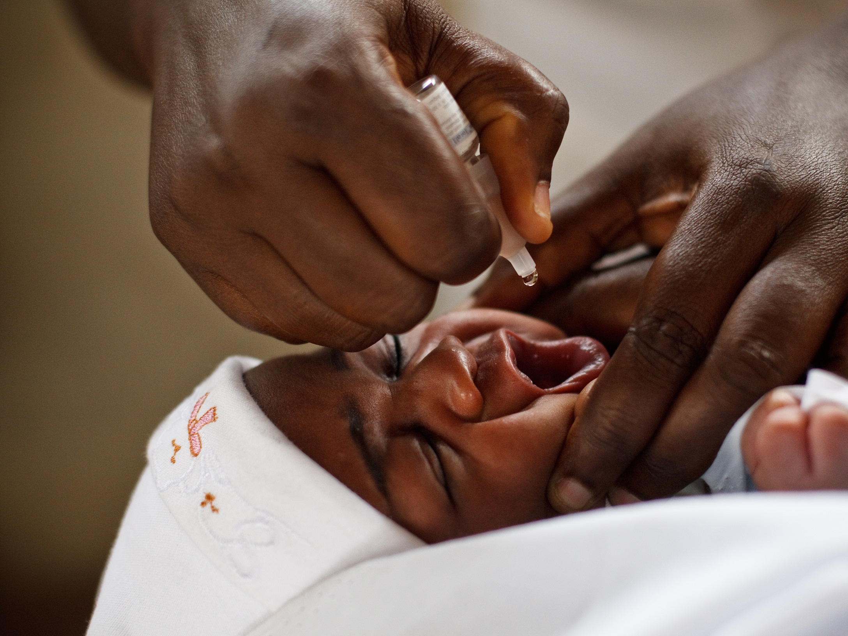
1. ZDROWIE – inwestycja bezcenna
zdrowie

Slide 12
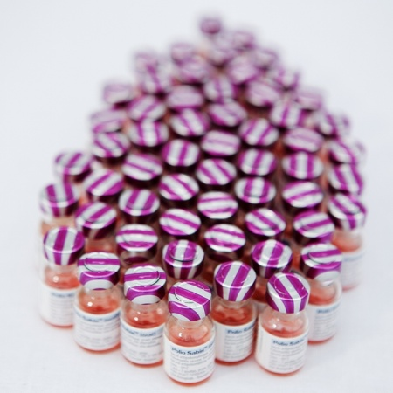
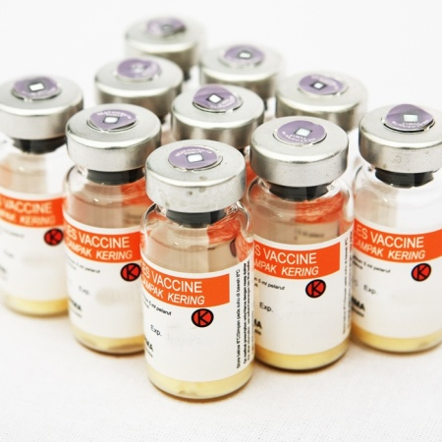
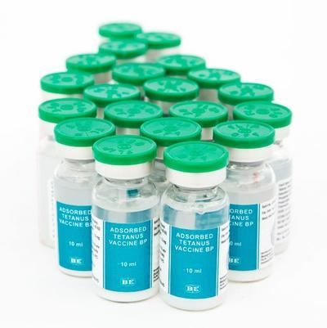
1. ZDROWIE – inwestycja bezcenna
szczepienia
SZCZEPIENIA
Przed wieloma groźnymi chorobami można dzieci łatwo i tanio ochronić. Jak? Wystarczy w odpowiednim momencie je zaszczepić! Szczepionki to tania i skuteczna odpowiedź na problem groźnych chorób.
Szczepionki przeciw polio
0,56 zł/szt.
Szczepionki przeciw odrze
0,89 zł/szt.
Szczepionki przeciw tężcowi
0,19 zł/szt.

Slide 13
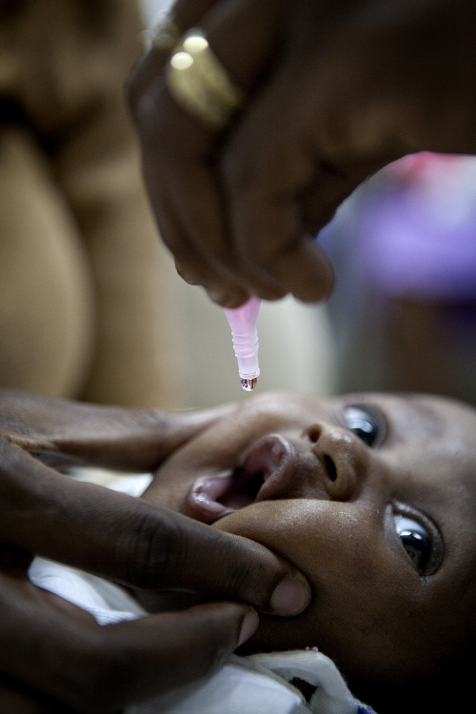
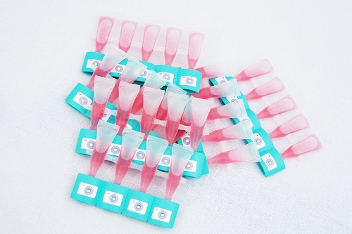
1. ZDROWIE – inwestycja bezcenna
szczepienia
Dzięki inwestowaniu w szczepienia, z pomocą UNICEF, dwuletni Pierre został zaszczepiony przeciwko polio!
Haiti, 2011
Tylko dzięki Państwa inwestycjom UNICEF może kontynuować swoje działania!

Slide 14
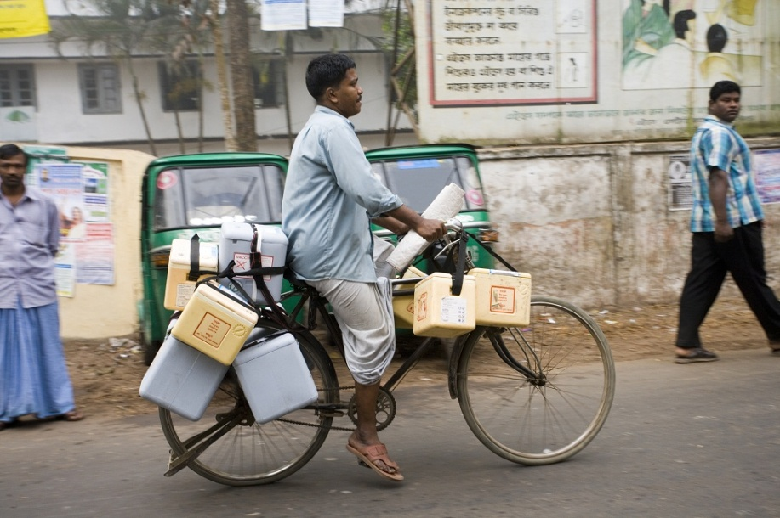
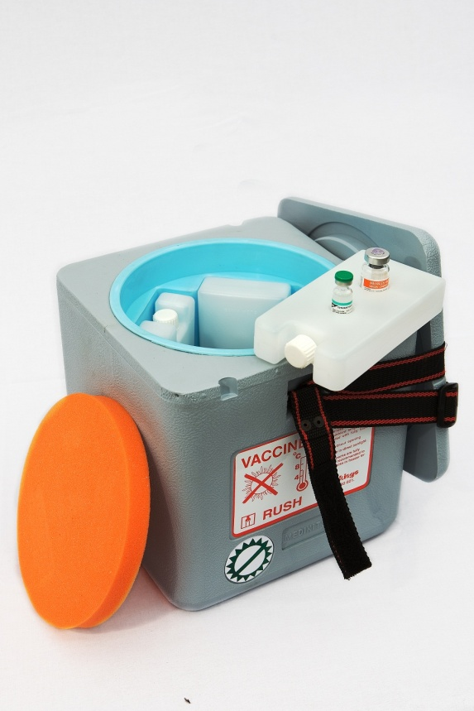
1. ZDROWIE – inwestycja bezcenna
szczepienia
Jednym z powodów niskiego odsetka zaszczepionych dzieci w krajach rozwijających się jest problem dostępności do szczepień. UNICEF dociera ze szczepionkami do najtrudniej dostępnych regionów świata. Umożliwiają to nam inwestycje Darczyńców w rowery i lodówki!
Rower
318,66 zł/szt.
Lodówka do transportu szczepionek
64,89 zł/szt.

Slide 15
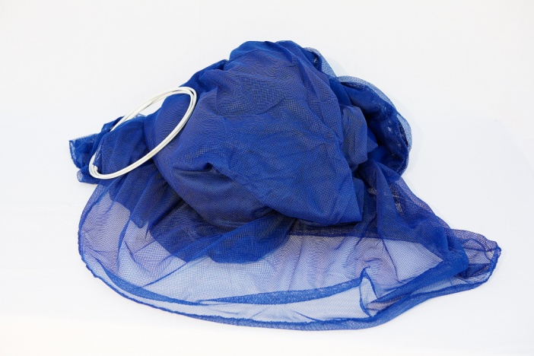
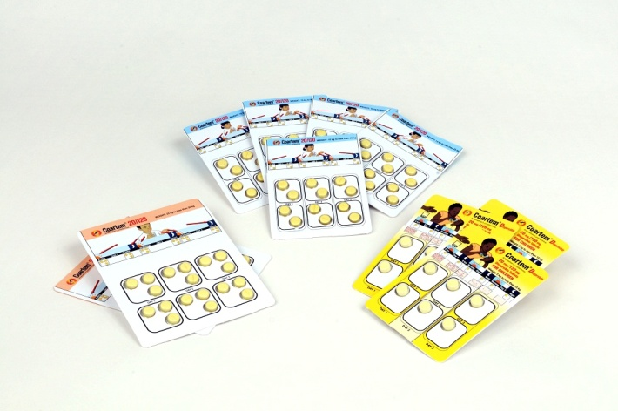
1. ZDROWIE – inwestycja bezcenna
OCHRONA
Dzieci i zdrowie trzeba chronić. Jak? Czasami to naprawdę łatwe – wystarczy moskitiera, która ochroni przed roznoszącymi śmiertelną malarię komarami.
Malaria jest największym zabójcą dzieci w Afryce, gdzie choroba ta zabija 2 dzieci co minutę. Wybierając moskitierę lub leki przeciwmalaryczne inwestują Państwo w ochronę dzieci przed malarią!
ochrona
Moskitiera
17,88 zł/szt.
Leki przeciwmalaryczne
3,28 zł/pakiet dla 1 dziecka

Slide 16
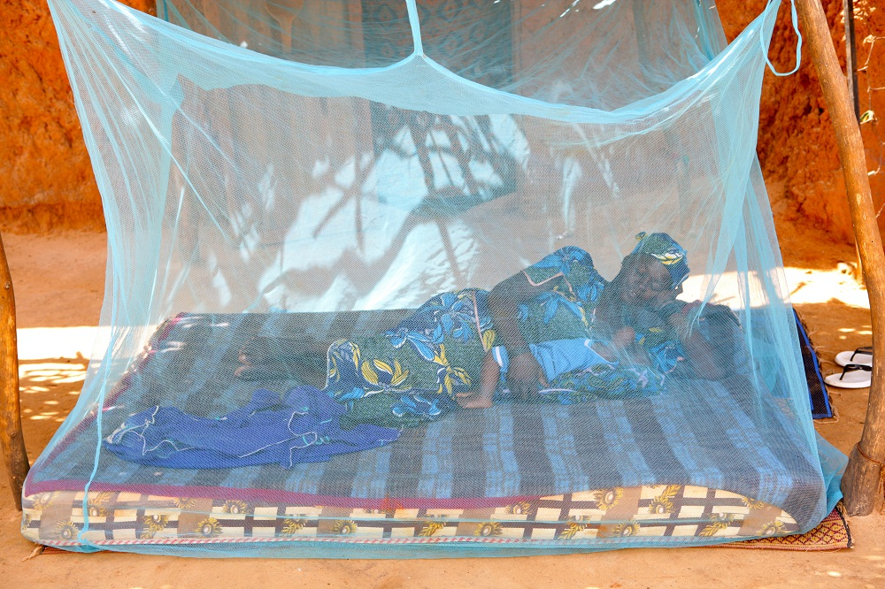
1. ZDROWIE – inwestycja bezcenna
ochrona
W 2011 roku UNICEF dystrybuował, ufundowane przez Darczyńców, moskitiery dla rodzin z wioski Garin Badjini (Niger).
Dzięki inwestowaniu w moskitiery, młode mamy zasypiają spokojne razem ze swoimi pociechami, bez obawy o ukąszenia komarów przenoszących malarię. Niger, 2011

Slide 17
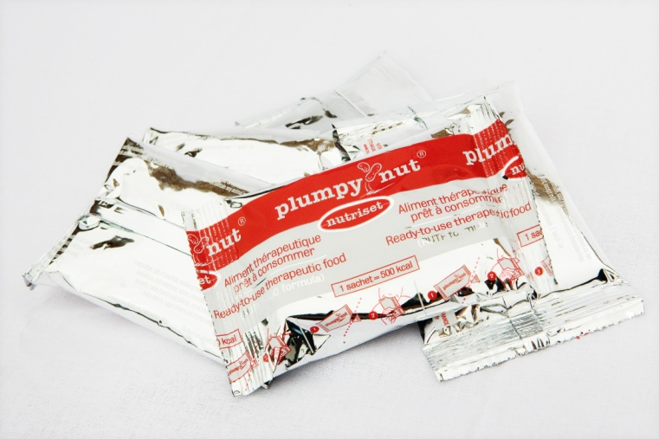
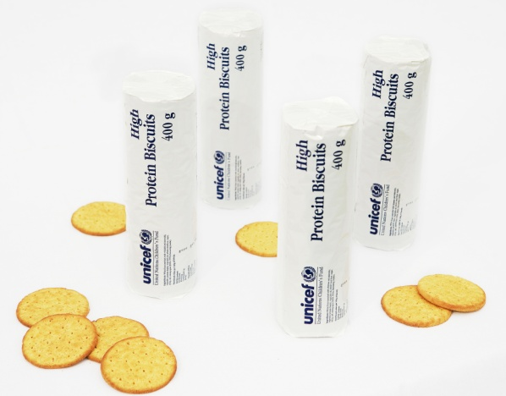
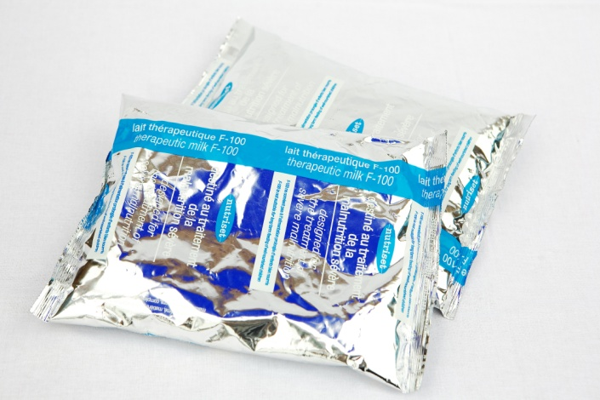
1. ZDROWIE – inwestycja bezcenna
ODŻYWIANIE
Żadne dziecko nie powinno być głodne! Ciężkie ostre niedożywienie może trwale zahamować rozwój dziecka, a w skrajnych przypadkach może prowadzić do śmierci.
Wybierając odżywianie, ratują Państwo życie dziecka!
odżywianie
Żywność terapeutyczna
Plumpy’nut
1,39 zł/szt.
Herbatniki
wysokoenergetyczne
3,61 zł/paczka
Mleko
terapeutyczne
7,58 zł/paczka

Slide 18
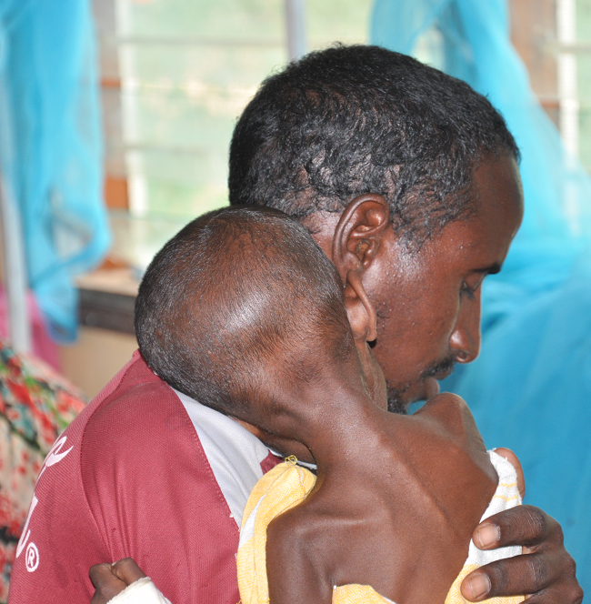
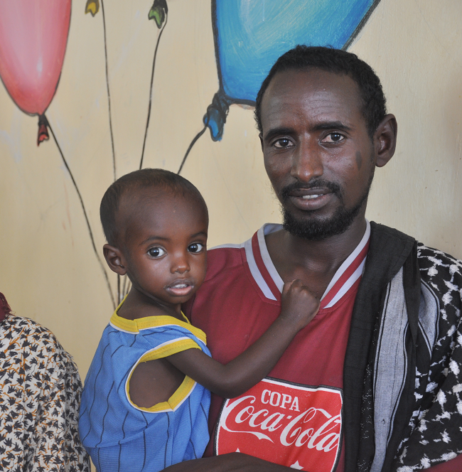
1. ZDROWIE – inwestycja bezcenna
odżywianie
Latem 2011 kraje Rogu Afryki zostały dotknięte największą od kilkudziesięciu lat suszą i klęską głodu. Dzięki wsparciu Darczyńców, UNICEF dostarczał na miejsce żywność terapeutyczną i uratował od śmierci ponad 1 mln dzieci takich jak Aden!
Aden trafił do wspieranej przez Darczyńców UNICEF kliniki w bardzo ciężkim stanie ostrego niedożywienia. Dzięki zastosowaniu terapii Plumpy’nut, w ciągu miesiąca odzyskał siły i niebezpieczeństwo śmierci minęło!
Kenia, sierpień 2011
Kenia, wrzesień 2011
Państwa inwestycja w odżywianie ma ogromne znaczenie – ratuje życie dziecka!

Slide 19
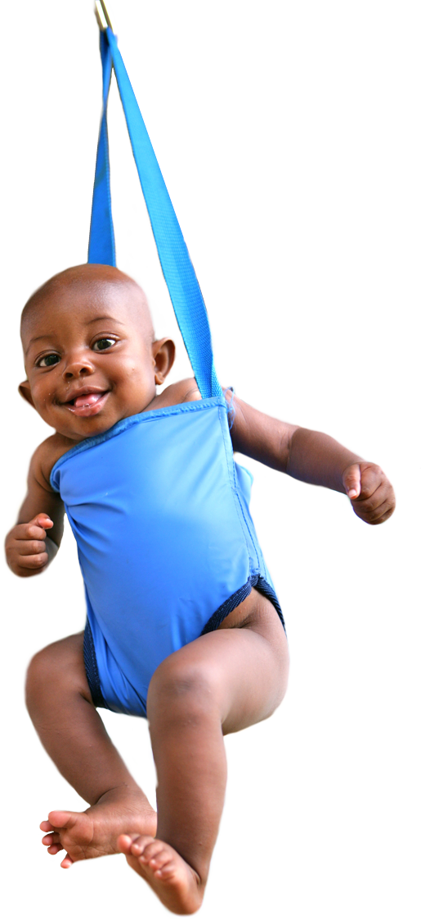
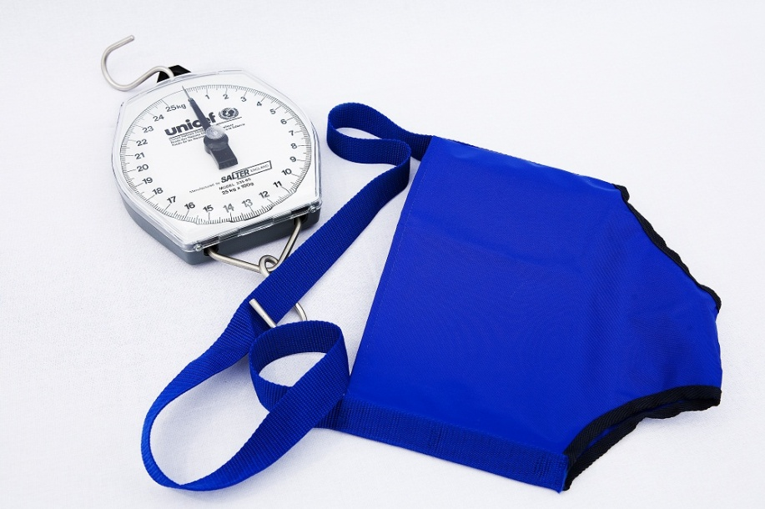
1. ZDROWIE – inwestycja bezcenna
odżywianie
Aby w porę przeciwdziałać niedożywieniu, musimy je jak najwcześniej zdiagnozować! Dziecięca waga to bardzo prosty i niezawodny sposób na kontrolowanie stanu zdrowia najmłodszych.
Waga dziecięca
115,30 zł/szt.
Niger

Slide 20
2. WODA – inwestycja trwała
woda

Slide 21
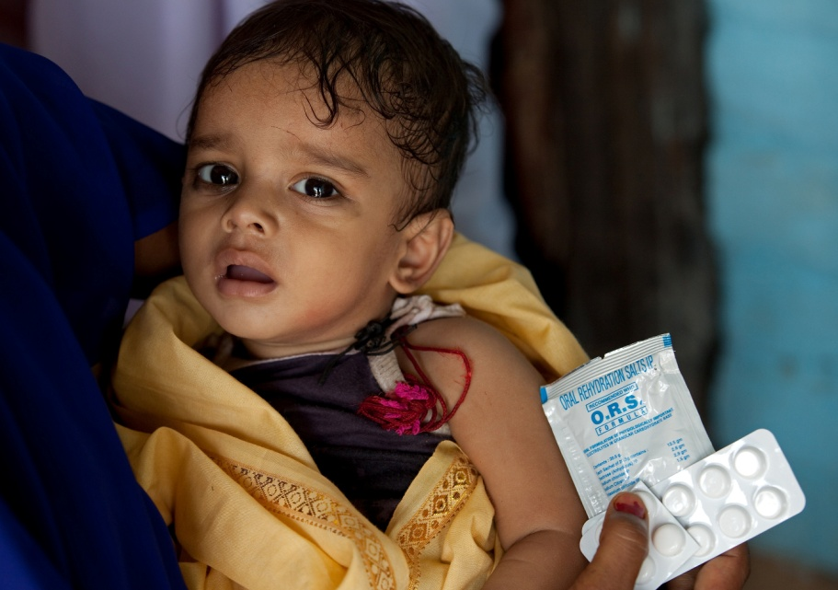
2. WODA – inwestycja trwała
woda
Każdego roku prawie 2 miliony dzieci umiera z powodu biegunki wywołanej brakiem dostępu do czystej wody pitnej. Ta liczba powinna wynosić zero!
Znamy przecież tani i skuteczny sposób przeciwdziałania biegunce – doustne sole nawadniające ORS. Inwestycja w saszetki ORS to inwestycja w życie dziecka!
Sole nawadniające ORS
0,30 zł/szt.
ORS uratowało życie 8-miesięcznego Priyancu z Indii!

Slide 22
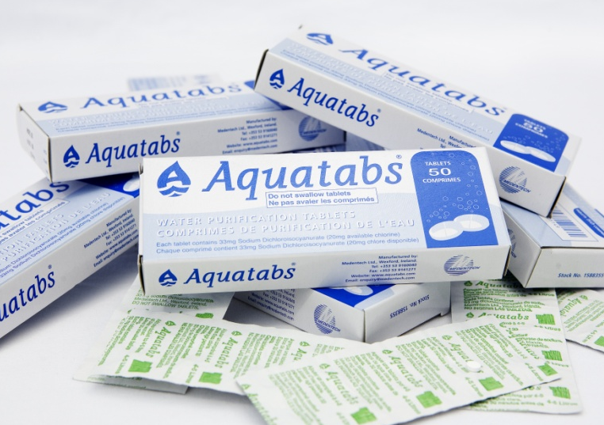
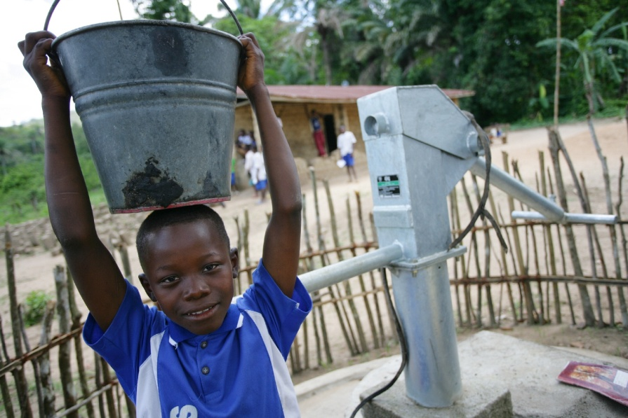
2. WODA – inwestycja trwała
woda
Dostęp do czystej wody to jedno z podstawowych praw człowieka. W wielu krajach ujęcia wody znajdują się daleko od domów, co powoduje, że każdego dnia trzeba przemierzać wiele kilometrów, by zapewnić swojej rodzinie czystą wodę.
Tabletki uzdatniające wodę
2,07 zł/100 tabletek
Pompa wodna
1545 zł/szt.
Cena pompy obejmuje koszt dostawy, montażu urządzenia oraz podstawowy pakiet konserwacyjny. Inwestycja w pompę odmienia życie całej społeczności!

Slide 23
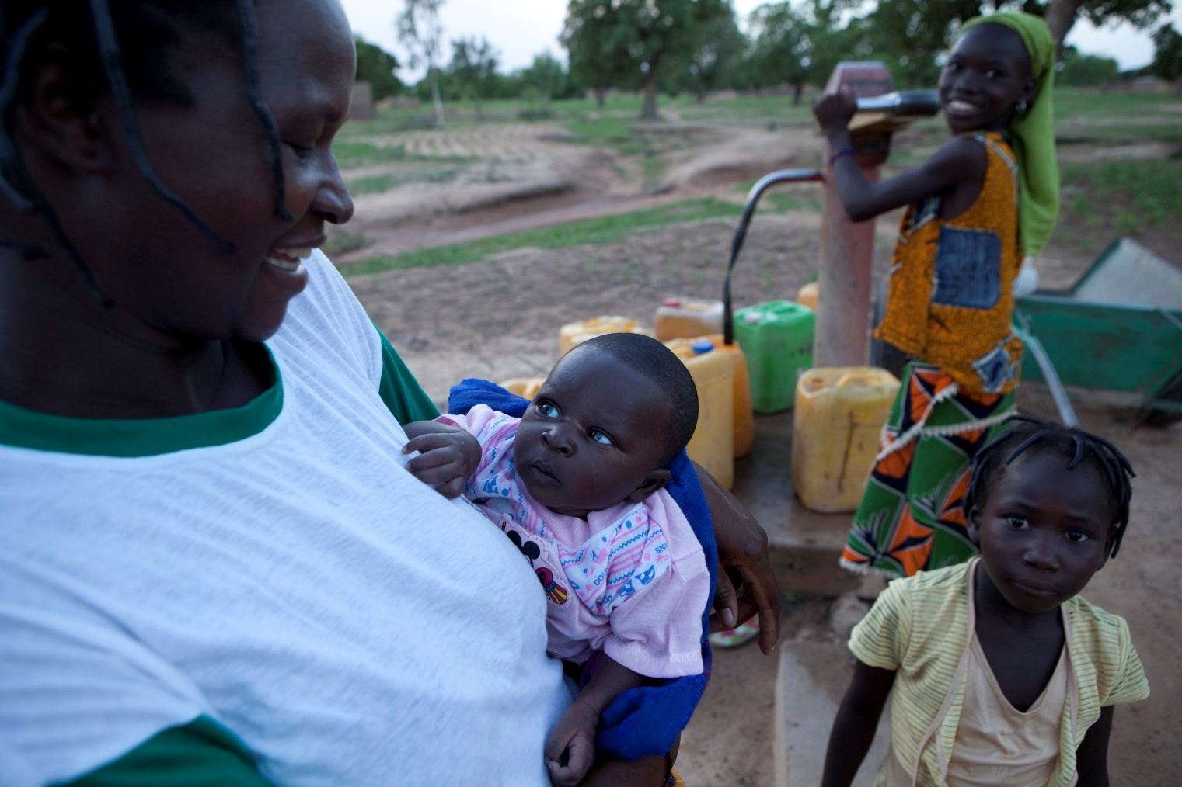
2. WODA – inwestycja trwała
woda
Nowo wybudowana pompa w małej wiosce Zorgho (Burkina Faso) daje radość całej społeczności!
Inwestycja w pompę to inwestycja na lata!

Slide 24
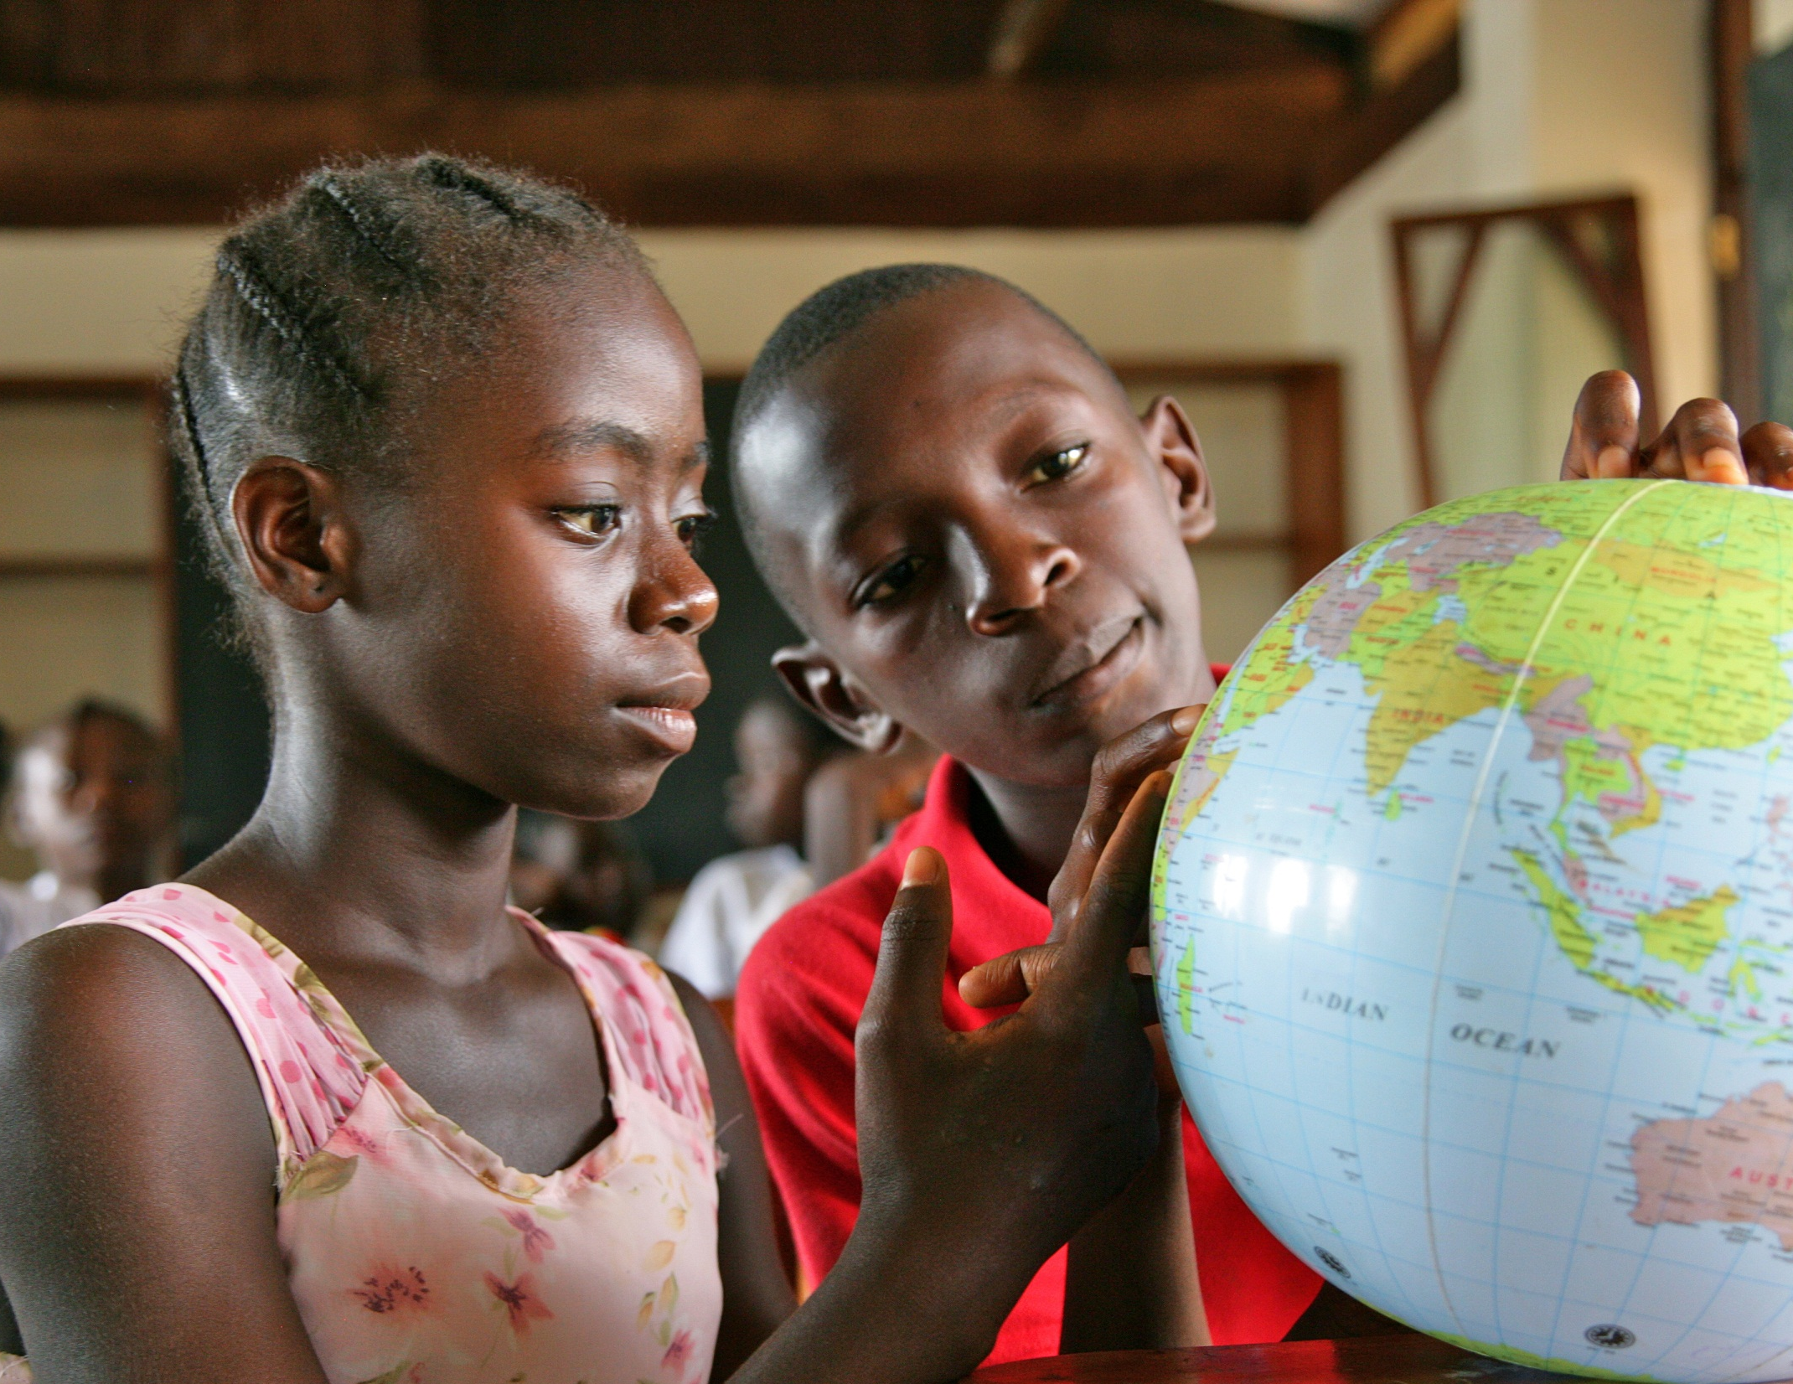
3. EDUKACJA – inwestycja długoterminowa
edukacja

Slide 25
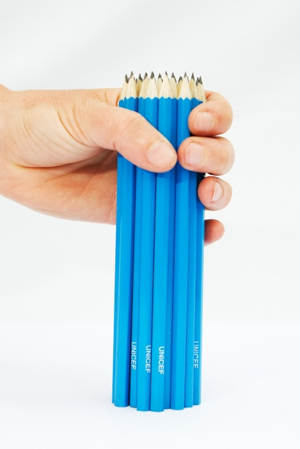
3. EDUKACJA – inwestycja długoterminowa
edukacja
Zeszyty
1,62/szt.
Ołówki
0,73 zł/10 szt.
Zeszyty i ołówki to podstawa podczas szkolnych lekcji! Czasami wystarczy tak niewiele, by zainwestować w edukację dziecka. Warto, bo to inwestycja długoterminowa!

Slide 26
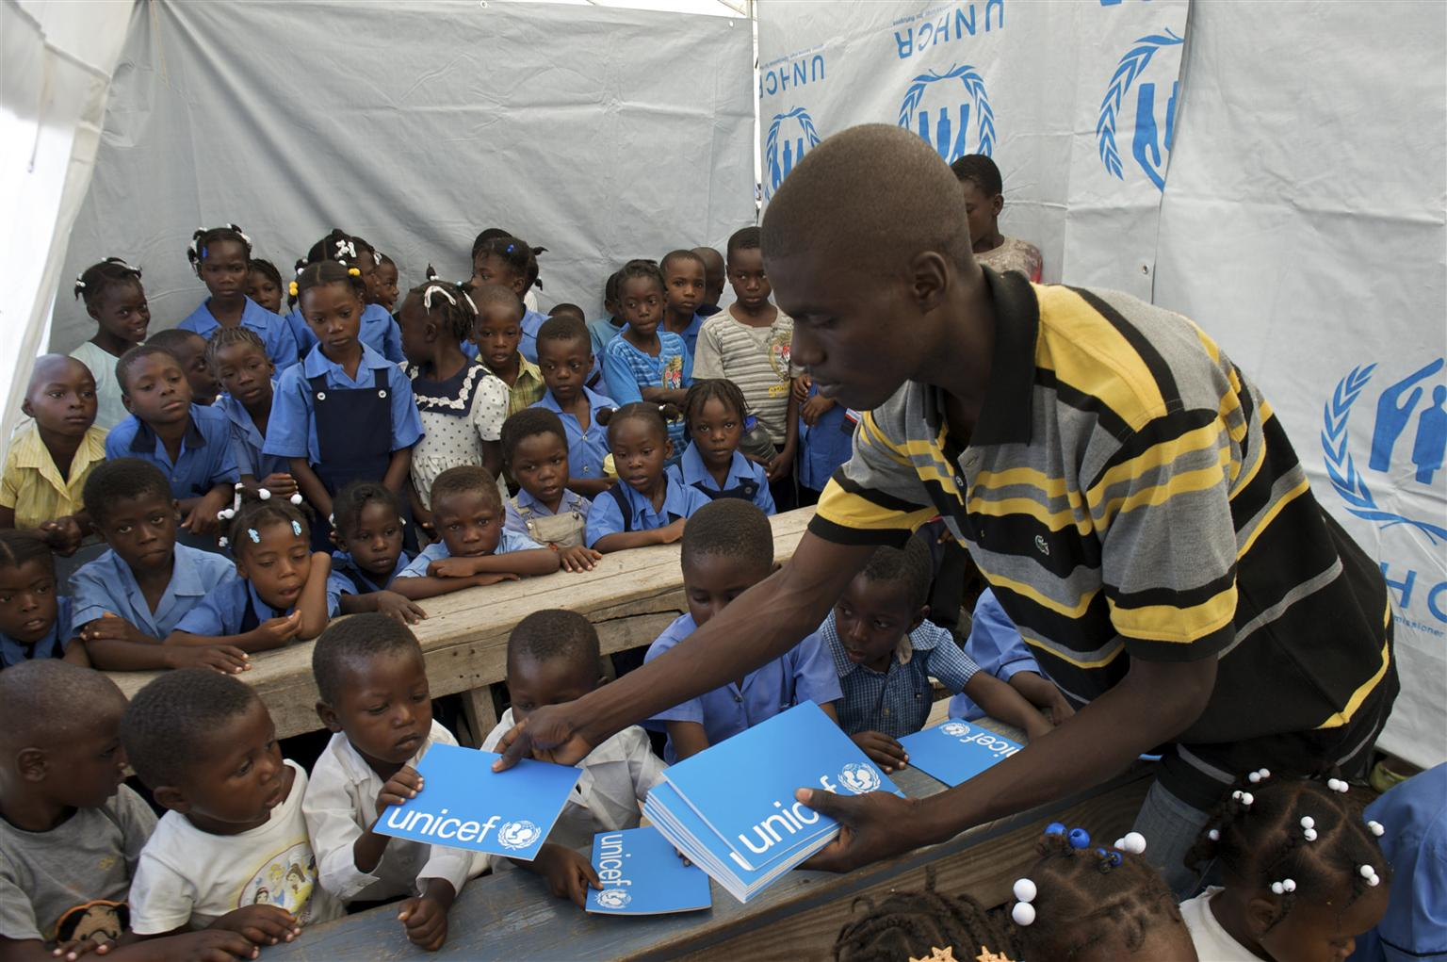
3. EDUKACJA – inwestycja długoterminowa
edukacja
Nauczyciel rozdaje uczniom zeszyty, w które zainwestowali Darczyńcy UNICEF. Dzieci nie mogą się doczekać, każdy z nich chce się uczyć czytania i pisania! Teraz każdy z Państwa może im to umożliwić.
Haiti, 2011

Slide 27
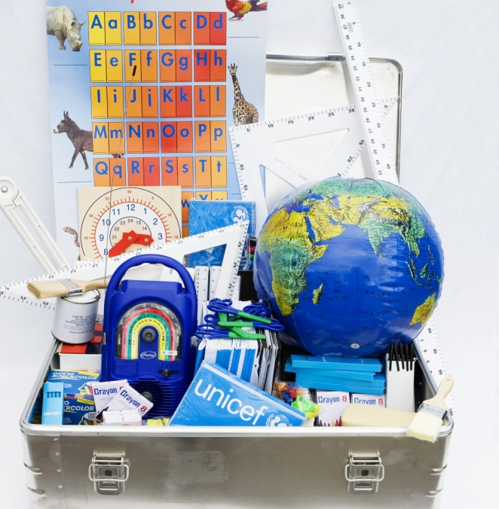
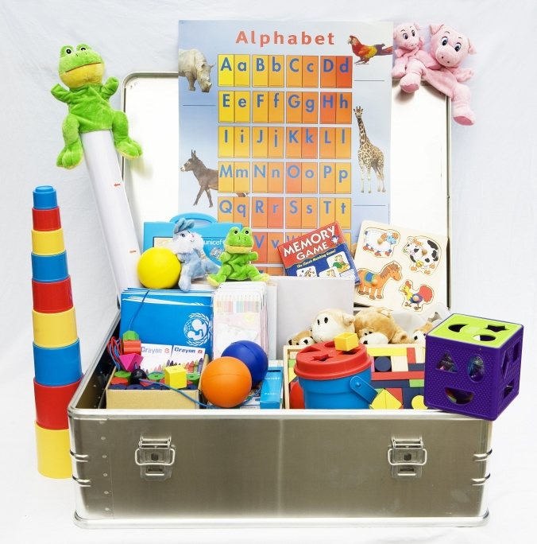
3. EDUKACJA – inwestycja długoterminowa
edukacja
Szkoła w pudełku
729,43 zł/szt.
Zestaw wczesno edukacyjny
695,79 zł/szt.
Szkoła w pudełku to pakiet dla 40 dzieci i nauczyciela. Pozwala dzieciom kontynuować naukę nawet w najtrudniejszych sytuacjach - np. podczas katastrof naturalnych, kiedy ich szkoły uległy zniszczeniu.
Zestaw wczesno edukacyjny to skrzynia pełna skarbów! Zabawki edukacyjne, puzzle, klocki – bo nawet w najsurowszych warunkach każde dziecko zasługuje na możliwość zabawy i twórczego rozwijania się!

Slide 28
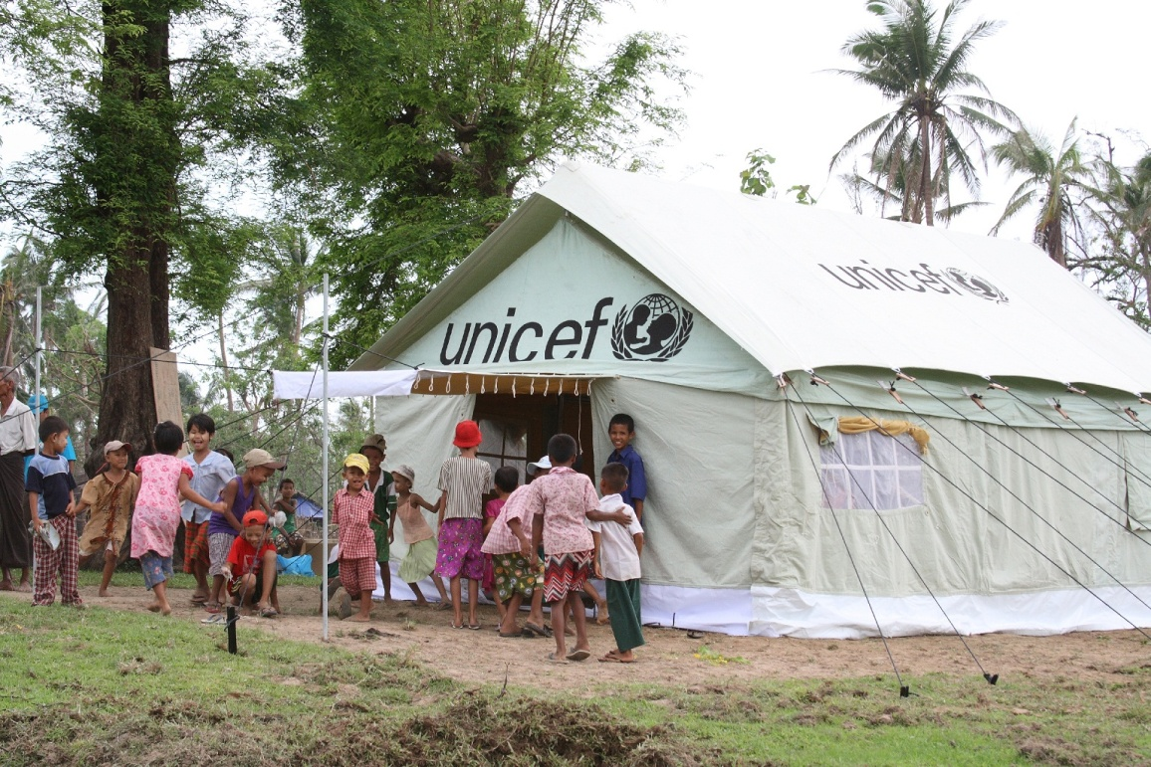
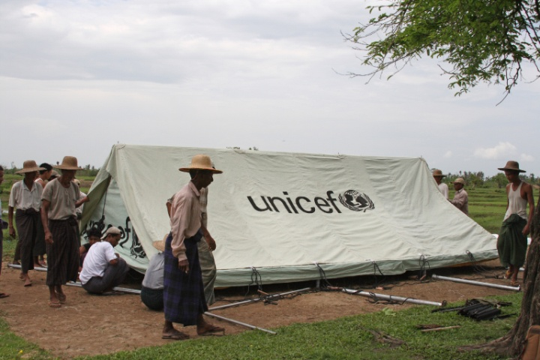
3. EDUKACJA – inwestycja długoterminowa
edukacja
Inwestując w namiot dają Państwo o wiele więcej niż kilka lekkich ścian i dach nad głową. Namiot o powierzchni 42 m² to idealne miejsce na zorganizowanie szkoły, rozbudowanego punktu medycznego lub schronienia dla poszkodowanych, którzy stracili własne domy. Suchy, bezpieczny kąt - czy można sobie wyobrazić lepszą inwestycję?
Namiot
5974,56 zł/szt.

Slide 29
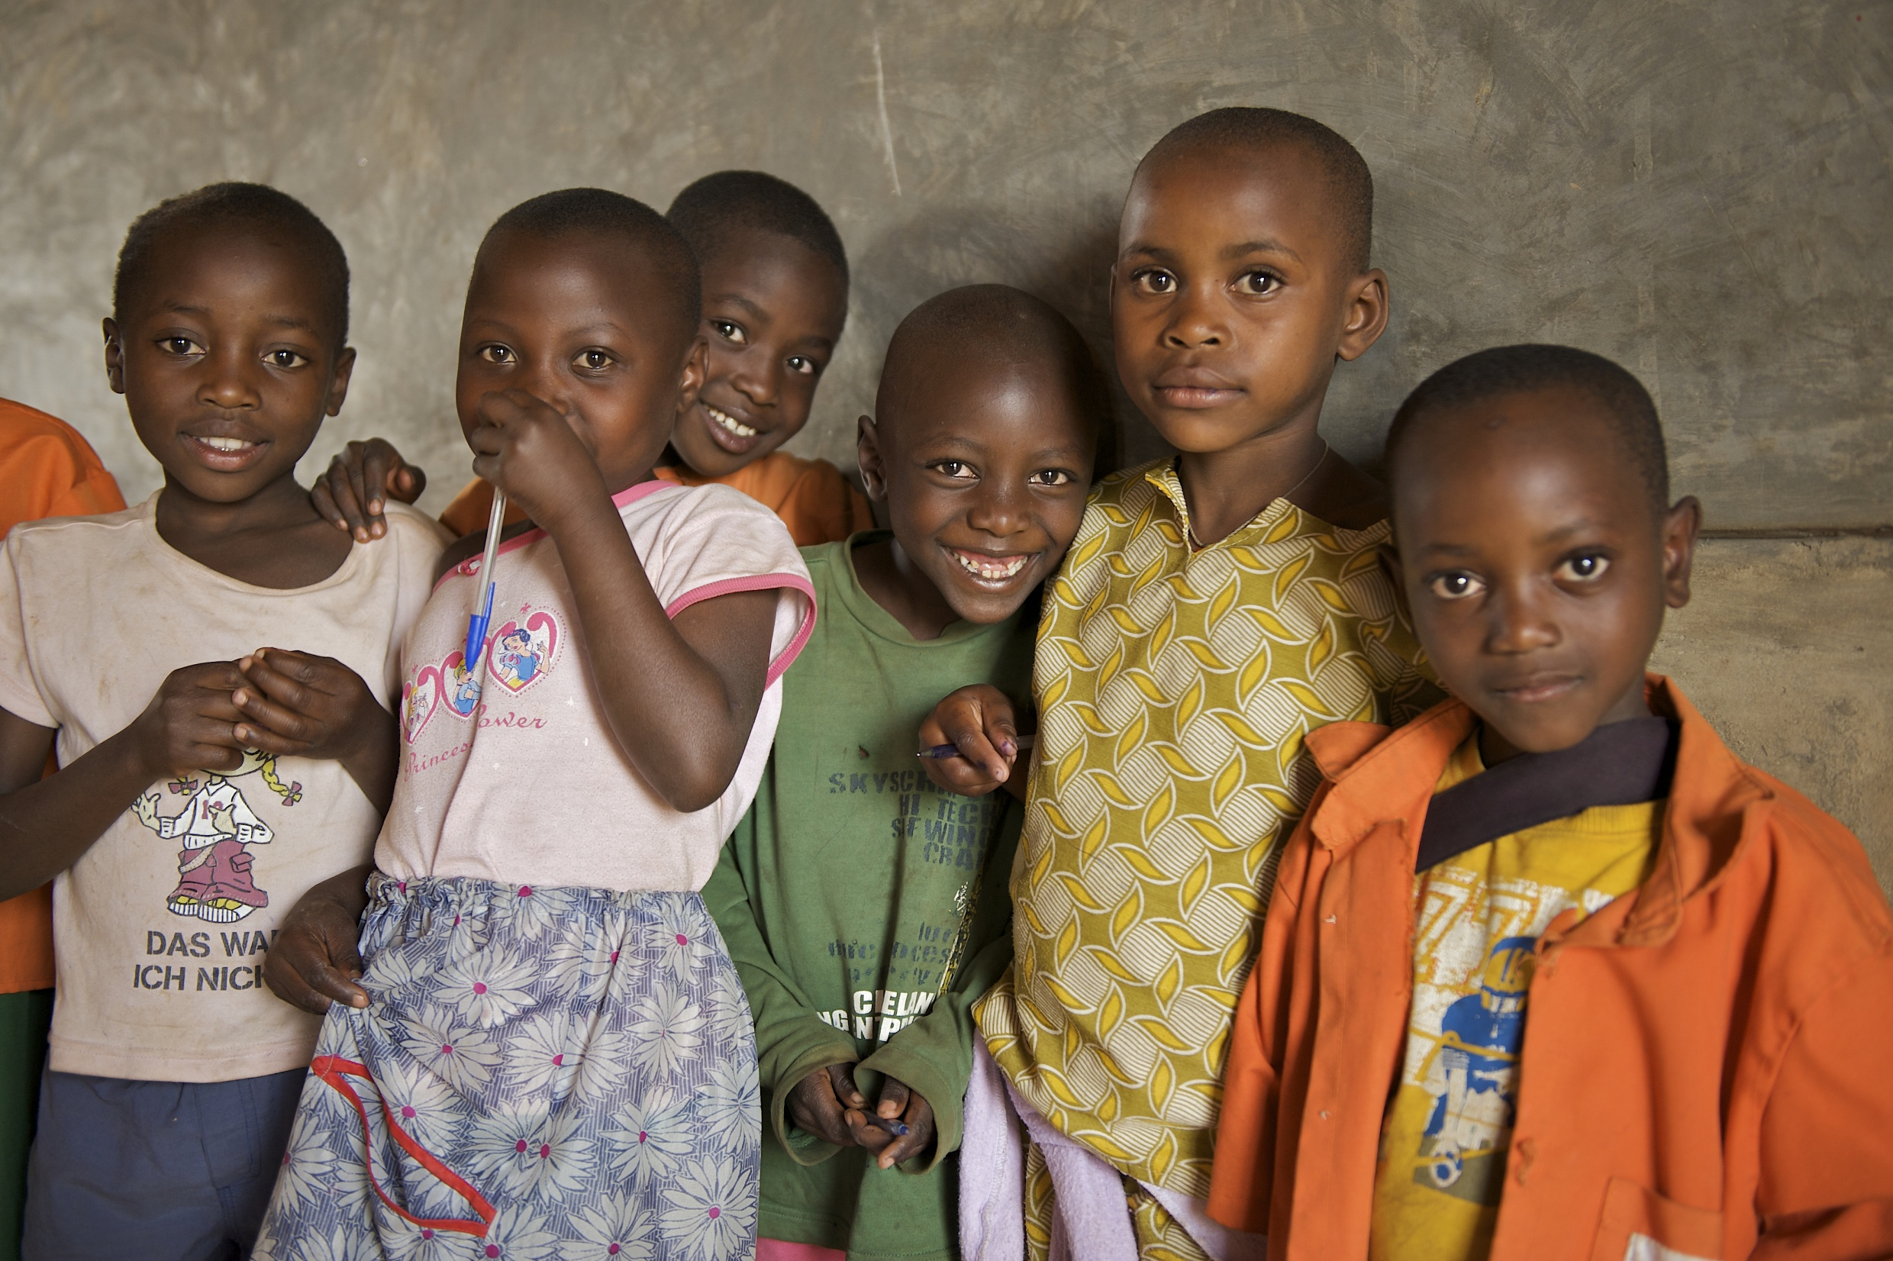
By pomaganie było jeszcze prostsze, przygotowaliśmy dla Państwa gotowe zestawy pomocy, w które mogą Państwo zainwestować:

Slide 30
1. ZDROWIE – inwestycja bezcenna
zdrowie
297,78 zł – uchroni przed polio 300 dzieci z najdalszych zakątków świata!
300 szczepionek przeciwko polio
2 lodówki do transportu szczepionek
+

Slide 31
1. ZDROWIE – inwestycja bezcenna
zdrowie
423,20 zł – zapewni leki dla 20 dzieci cierpiących na malarię oraz 20 moskitier, dzięki którym będą mogły już zawsze spokojnie spać, bez obawy o ukąszenia roznoszących malarię komarów!
20 zestawów leków przeciwmalarycznych
+
20 moskitier

Slide 32
1. ZDROWIE – inwestycja bezcenna
zdrowie
625,50 zł – zapewni miesięczną terapię dla 5 skrajnie niedożywionych dzieci i uratuje je od śmierci z głodu!
450 ratujących życie saszetek żywności terapeutycznej Plumpy’nut

Slide 33
2. WODA – inwestycja trwała
woda
300 zł – to 1000 uratowanych dziecięcych istnień, które mogłyby nie przeżyć zabójczej dla ich młodych organizmów biegunki.
1000 ratujących życie saszetek z solami nawadniającymi ORS

Slide 34
2. WODA – inwestycja trwała
woda
1545 zł – pompa wodna to inwestycja wyjątkowa. Na zawsze odmienia życie całej społeczności.
1 pompa wodna
+
koszt dostawy +
koszt instalacji +
koszty konserwacji

Slide 35
3. EDUKACJA – inwestycja długoterminowa
729,43 zł – inwestowanie w naukę to podstawowy krok w walce z ubóstwem. Zainwestujmy w przyszłość dzieci!
edukacja
szkoła w pudełku dla 40 uczniów i nauczyciela

Slide 36
Połączmy siły, bo inwestycja w życie dzieci to najlepsza inwestycja!
Manager Pomocy Humanitarnej
Państwo i Państwa firma!

Slide 37
DZIĘKI PAŃSTWA INWESTYCJOM NA TWARZACH DZIECI POJAWI SIĘ UŚMIECH!

Slide 38
Dziękujemy!
Managerowie Pomocy Humanitarnej

